Slide 1

RELASI DAN FUNGSI
Launch
Launch
Matematika diskrit

Slide 2

MATEMATIKA
DISKRIT
NAMA KELOMPOK:
BIMA
DARMAN
EKSA
FADHIL
FRANSISKA

Slide 3

TUJUAN PEMBELAJARAN:
RELASI DAN FUNGSI:
Mengetahui definisi relasi dan jenis
Memahami jenis jenis fungsi yang digunakan
Mendeskripsikan fungsi matematis,eksponensial,dan algoritmis
Menjelaskan fungsi rekurtsif serta fungsi yang ada didalamnya
Mengetahui secara jelas apa itu kardinalitas

Slide 4

Kata kunci:
Hal yang akan dipelajari dalam bagian ini,antara lain:
Definisi relasi dan jenis fungsi
Jenis–jenis fungsi yang digunakan
Fungsi matematis,eksponensial,dan algoritmis suatu fungsi
Fungsi retrikusif serta fungsi yang ada didalamnya
Kardinalitas

Slide 5
DEFINISI RELASI DAN FUNGSI
Relasi
Fungsi
Relasi ( hubungan ) dari himpunan A ke B adalah pemasangan anggota-anggota A dengan anggota-anggota B.
Relasi dalam matematika misalnya : lebih dari , kurang dari , setengah dari , faktor dari , dan sebagainya
:
Sebuah fungsi f : x → y adalah suatu aturan yang memasangkan tiap anggota x pada suatu himpunan (daerah asal / domain), dengan tepat sebuah nilai y dari himpunan kedua (daerah kawan / kodomain). Himpunan nilai yang diperoleh disebut daerah hasil / range fungsi tersebut
VS.

Slide 6
Relasi
Kurang dari
A
B
Diagram disamping dinamakan diagram panah . Arah relasi ditunjukkan dengan anak panah dan nama relasinya adalah
“ kurang dari “
1 .
2 .
3 .
4 .
.1
.2
.3

Slide 7
Contoh Relasi
Suka akan
A
B
Contoh :
Jika Anto suka sepakbola , Andi suka voli
dan bulutangkis serta Budi dan Badri suka
basket dan sepakbola . Buatlah Diagram
Panah keadaan tersebut apabila A adalah
himpunan anak dan B adalah himpunan
olahraga .
Anto .
Andi .
Budi .
Badri .
. Voli
. Basket
. Bulutangkis
. Sepakbola

Slide 8
Contoh Fungsi
B
A
Dari diagram panah diatas dapat dilihat bahwa :
1. Fungsi A ke B adalah relasi khusus yang
memasangkan setiap anggota A dengan
tepat satu anggota B.
2. Himpunan A = { 0, 2, 4, 6 } disebut daerah
asal ( Domain ), Himpunan B = { 1, 2, 3, 4, 5 }
disebut daerah kawan ( Kodomain ), dan
{ 1, 2, 5 } disebut daerah hasil ( Range ).
. 1
. 2
. 3
. 4
. 5
0 .
2 .
4 .
6 .
Daerah hasil/
Range
Daerah asal/
Domain
Daerah kawan/
kodomain

Slide 9
JENIS FUNGSI
1. Fungsi Injektif (satu-satu)
Fungsi f dikatakan satu-ke-satu (one-to-one) atau injektif (injective) jika tidak ada dua elemen himpunan A yang memiliki bayangan sama.
Contoh
Relasi f = {(1, w), (2, u), (3, v)} dari A = {1, 2, 3} ke B = {u, v, w, x} adalah fungsi satu-ke-satu,
Tetapi relasi f = {(1, u), (2, u), (3, v)} dari A = {1, 2, 3} ke B = {u, v, w} bukan fungsi satu-ke-satu, karena f(1) = f(2) = u.

Slide 10
2. Fungsi Surjektif (Pada)
Fungsi f dikatakan dipetakan pada (onto) atau surjektif (surjective) jika setiap elemen himpunan B merupakan bayangan dari satu atau lebih elemen himpunan A.
Dengan kata lain seluruh elemen B merupakan jelajah dari f. Fungsi f disebut fungsi pada himpunan B.
R_{f} = K_{f}

Slide 11
3. Fungsi Bijektif (korespondensi satu-satu)
Fungsi f dikatakan berkoresponden satu-ke-satu atau bijeksi (bijection) jika ia fungsi Injektif dan juga fungsi surjektif.
Relasi f = {(1, u), (2, w), (3, v)} dari A = {1, 2, 3} ke B = {u, v, w}
adalah fungsi yang berkoresponden satu-ke-satu,
karena f adalah fungsi injektif maupun fungsi surjektif.
Fungsi f(x) = x – 1 merupakan fungsi yang berkoresponden satu-ke-satu, karena f adalah fungsi injektif maupun fungsi surjektif.

Slide 12
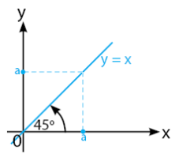
4. Fungsi Identitas
Misalkan i adalah suatu fungsi dari himpunan X ke himpunan X yang didefinisikan dengan aturan
i :X menuju X dengan i(x) = X
Fungsi I disebut fungsi identitas pada x karena I menggunakan setiap elemen X ke elemen yang sama. Jadi, seolah olah fungsi I tidak memberikan efek apapun
Jika X merupakan bilangan rill, maka grafik fungsi I adalah garis lurus dengan sudut 45 derajat yang melewati titik pusat, seperti yang tampak pada gambar

Slide 13
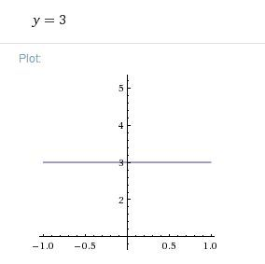
5. Fungsi Konstan
Suatu fungsi f : X Y dsebut fungsi konstan jika f mengawankan semua x € X ke satu anggota y0 € Y. nilai fungsi semua anggota X selalu sama, yaitu y0 jadi, f(x)=y0 Ɐx€X.
Jika X dan Y adalah bilangan riil,maka grafik fungsi konstan adalah suatu garis lurus sejajar sumbu X dan melalui titik (0,y0), seperti tampak pada gambar

Slide 14
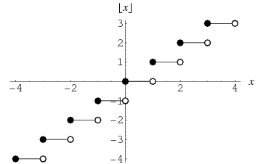
6. Fungsi Lantai (Floor Function)
Misalkan f : R (riil)→ R (riil) adalah fungsi yang didefinisikan sebagai
f(x) = └x┘= bilangan bulat terbesar yang kurang atau sama dengan x.
Maka f disebut fungsi lantai.
Sebagai contoh, f(3,25)=3; f(-4,79)=-5; f(5)=5 dst

Slide 15
7. Fungsi Jarak HAMMING
Fungsi jarak Hamming merupakan fungsi yang penting dalam teori kode fungsi tersebut memberikan ukuran perbedaan atau jarak antara 2 buah string biner yang memiliki Panjang yang sama.
Misalkan Σ= │0,1 │ dan Σ^{n}= himpunan semua string dalam Σ yang panjangnya = n.
Fungsi jarak Hamming didefinisikan sebagai :
H : Σ^{n} x Σ^{n}→ Z⁺ (himpunan bil. Bulat positif)
H (s,t)= banyaknya posisi dimana s dan t memiliki harga yang berbeda
Jadi jika n = 5 maka
H(11111,00000)= 5 karena kedua string berbeda disemua (=5) posisi.
H (11000,00010)=3 karena kedua string berbeda di tiga posisi yaitu posisi pertama, kedua, keempat.

Slide 16
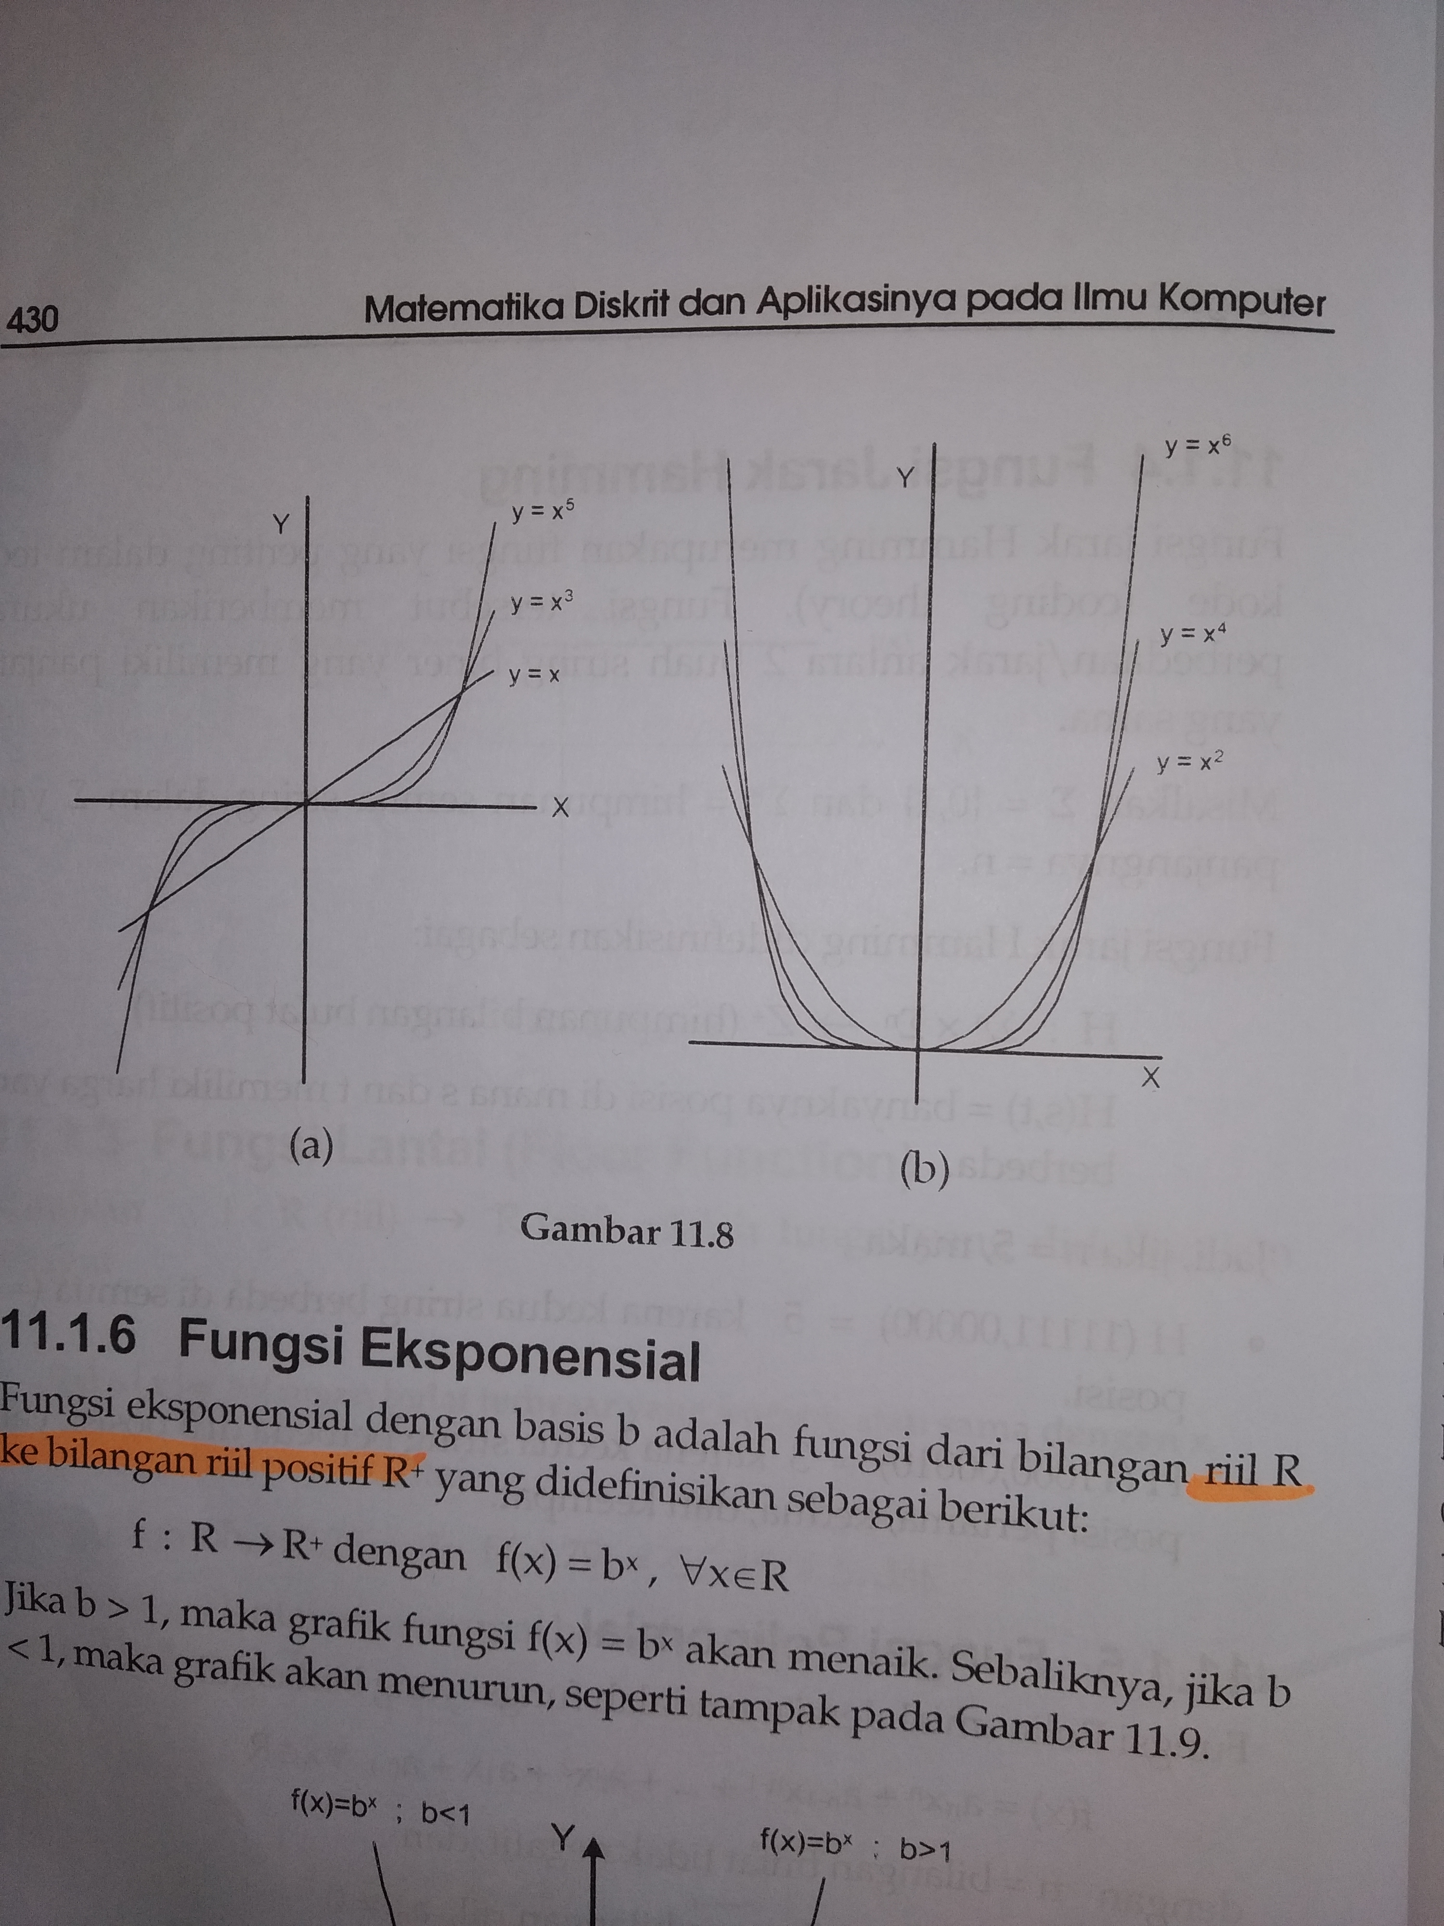
8. Fungsi polinomial
Fungsi Polinomial derajat n adalah fungsi
f(x)=a_{n}x^{n} + a_{n-1}x^{n-1}+...+a₂x²+a₁x + a₀,Ɐx€R
Dengan n=bilangan bulat tidak negative,dan
a₀,a₁,....,a_{n} = bilangan bilangan riil, a_{n} ≠0.

Slide 17
Fungsi Eksponensial
Fungsi eksponensial adalah salah satu fungsi yang paling penting dalam matematika. Biasanya, fungsi ini ditulis dengan notasi exp(x) atau e^{x}, di mana e adalah basis logaritma natural yang kira-kira sama dengan 2.71828183.
Sebagai fungsi variabel bilangan real x, grafik e^{x} selalu positif (berada di atas sumbu x) dan nilainya bertambah (dilihat dari kiri ke kanan). Grafiknya tidak menyentuh sumbu x, tetapi mendekati sumbu tersebut secara asimptotik. Invers dari fungsi ini, logaritma natural, atau ln(x), didefinisikan untuk nilai x yang positif
.

Slide 18
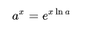
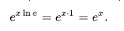
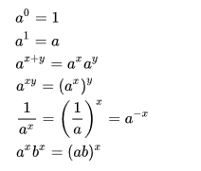
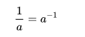
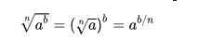
Sifat Fungsi Eksponensial
Sifat sifat fungsi eksponensial
1
2
3
4
5

Slide 19
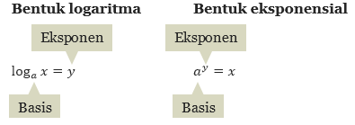
Fungsi Logaritmis
Definisi Fungsi Logaritma
Misalkan a adalah bilangan positif dengan a ≠ 1. Fungsi logaritma dengan basis a, yang dinotasikan dengan log_{a}, didefinisikan dengan
Sehingga log_{a} x merupakan pangkat dari a untuk menjadi x.
Ketika kita menggunakan definisi logaritma untuk mengganti bentuk logaritma log_{a} x = y menjadi bentuk eksponensial a^{y} = x, atau sebaliknya, perhatikan bahwa dalam kedua bentuk ini, basisnya tetap sama.

Slide 20

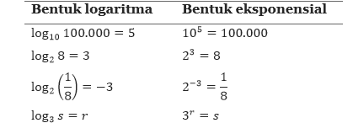
Large image slide
CONTOH FUNGSI LOGARITMA
Bentuk logaritma dan eksponensial merupakan persamaan-persamaan yang ekuivalen: Jika bentuk yang satu benar, maka bentuk yang lainnya juga benar. Sehingga kita dapat mengubah bentuk logaritma menjadi bentuk eksponensial, atau sebaliknya, seperti ilustrasi berikut.
FUNKY TUNES

Slide 21
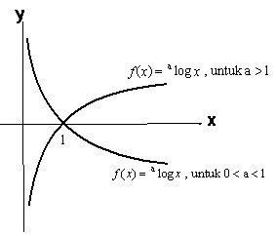
Contoh grafik fungsi Logaritmis
f(x)=alogx bergantung dari nilai basisnya (bilangan pokok). Jika a>1, maka grafiknya naik , dan jika 0<a<1, maka grafiknya turun. Untuk lebih jelasnya, perhatikan grafiknya berikut.

Slide 22
Video slide
FUNGSI REKURSIF
Suatu barisan yang secara rekursif diartikan sebagai jika kondisi awal barisan awal di tentukan, dan suku suku barisan selanjutnya dinyatakan dalam hubungannya dengan sejumlah suku suku yang sudah di nyatakan sebelumnya. Persamaan yang menyatakan hubungan antra bebrapa suku tersebut dinamakan relasi rekurensi. Sebagai contoh, barisan bilangan ganjil lebih besar dari 2,yaitu 3,5,7 dan ... Dapat dinyatakan sebagai berikut :
Dengan relasi rekurensi dan kondisi awal, suku suku barisan selanjutnya dapat dihitung sebagai :
Untuk semua bilangan bulat k >= 1
ak = ak-1 +2 (relasi rekurensi) dan a0 = 3 (kondisi awal)
a1 = a0+2 = 3+2 = 5
a2 = a1+2 = 5+2 = 7
a3 = a2+2 = 7+2 = 9
(dan seterusnya)

Slide 23

CONTOH FUNGSI REKURSIF
Suatu barisan c0,c1,c2,... Di definisikan secara rekursif sebagai berikut :
Untuk semua bilangan bulat k>=2,
ck = ck-1 + kck-2 + 1,
Dengan kondisi awal c0=1 dan c1=2. Hitunglah c5!
Penyelesaian
Oleh karena barisan didefinisikan secara rekursif, maka c5 tidak bisa dihitung secara langsung, tetapi harus terlebih dahulu menghitung c2,c3 dan c4.
c2= c1+2c0+1 = 2+2.1+1 = 5
c3= c2+3c1+1 = 5+3.2+1 = 12
c4= c3+4c2+1 = 12+4.5+1 = 33
c5= c4+5c3+1 = 33+5.12+1 =94
Jadi, c5 = 94

Slide 24
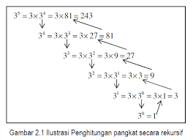
Contoh grafik rekursif
Dari definisi tersebut, statemen pertama menunjukkan nilai yang utama dari fungsi, dan statemen kedua menunjukan perulangan penurunan dari n yaitu n-1. Selain fungsi, prosedur juga dapat dilakukan operasi rekursif.

Slide 25

TERIMA KASIH
FUNKY TUNES
Launch
Launch
-0-
Matematika Diskrit
Relasi dan fungsi

